Slide 1
PROJETO INTERDISCIPLINAR - 1ª SEMESTRE - 2020
Uber - Life Out

Slide 2
1. Introdução
1.1 Uber – O que é?
A Uber é uma plataforma de dispositivo móvel para pessoas que procuram locomover durante seu dia a dia por toda a cidade com transportes privados que podem ser solicitados a qualquer momento, bastando apenas de um smartphone.
Os usuários são dois tipos: motoristas e passageiros.
Os passageiros são os solicitantes dos modelos de carros e corridas, podendo escolher determinadas formas de pagamento, enquanto os motoristas são os solicitados para realizar corridas.

Slide 3
2. Desenvolvimento
2.1 Life Out – Nome e Motivação da Criação
O nome Life Out surgiu da junção de 'Life' - Vida e 'Out' - Fora, demonstrando estarmos buscando uma transformação na vida das pessoas, fazendo com que elas saiam (para fora) das rotinas da vida que vivem, conseguindo entretenimento, relaxar e aproveitar o momento.
A criação do E-commerce Life Out fora baseada no aplicativo Uber, com o intuito de fazer as pessoas saírem da rotina, cansaço e monotonia da vida, não precisando utilizar somente a plataforma para ir da casa ao trabalho, escola ou faculdade, mas para também restaurantes, bares, hotéis, sorveterias, pubs, entre outros estabelecimentos presentes dentro da Plataforma e parceiras da empresa.
Observação: Life Out é um E-commerce Web e Aplicativo, que possui funcionalidades como: - Adicionar produtos no carrinho - Reservar produtos - Efetuar pagamentos do comprador (recebimento da venda) - Registrar no site (front end) - Escolher tipo de entrega - Acompanhar o pedido, pouco diferente, por sermos uma de Serviço Automobilístico.

Slide 4
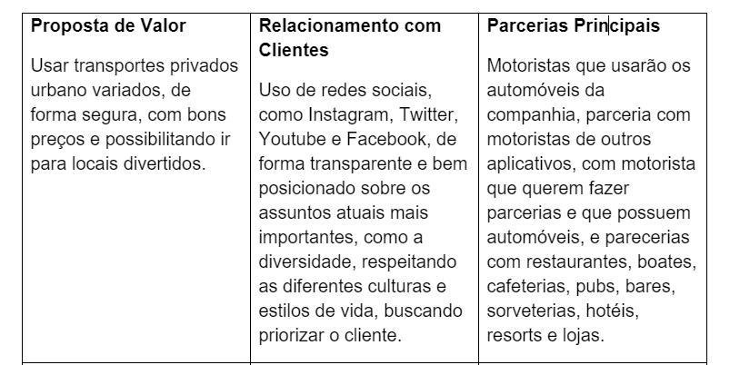
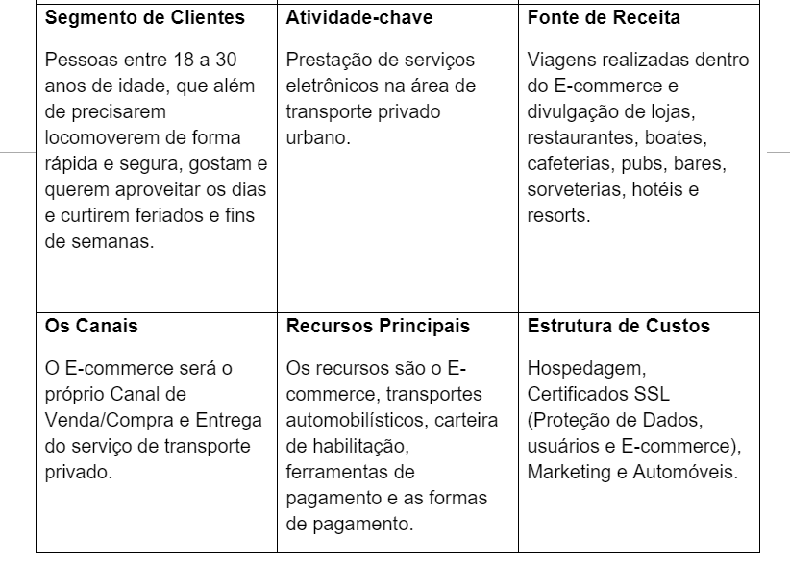
2.2 Modelo de Negócios

Slide 5




2.3 Requisitos Funcionais e Não Funcionais
Os Requisitos Funcionais (RF) e Não Funcionais (RNF) servem para entendermos como será o funcionamento do sistema (Funcionais) e o desempenho, usabilidade, velocidade, precisão, confiabilidade, disponibilidade, entre outros que são referentes a como o E-commerce deverá entregar as funcionalidades para os usuários (Não Funcionais).
Os Requisitos Funcionais Life Out comparados com o Uber em termos de Cadastrar, Editar, Solicitar Corrida e Finalizar corrida são os mesmos, claro que com novos requisitos, referentes a parceria com estabelecimentos, por exemplo. Segue exemplos de RN e RNF:

Slide 6
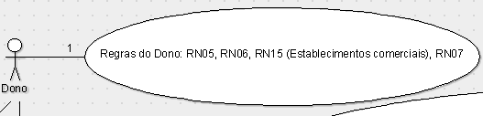
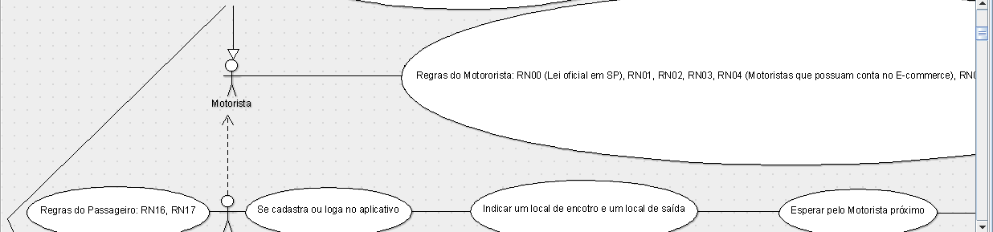
2.4 ArgoUML - Casos de Uso Geral
Primeiros vamos dar uma olhada no Dono: o Dono é quem comanda toda a empresa. Então vamos dar uma olhada à quem ele comanda.
Podemos ver que ele dá ordens para o motorista e alé disso o Dono dá ordens para mais alguem. E além disso podemos que uma pessoa depende do Motorista

Slide 7
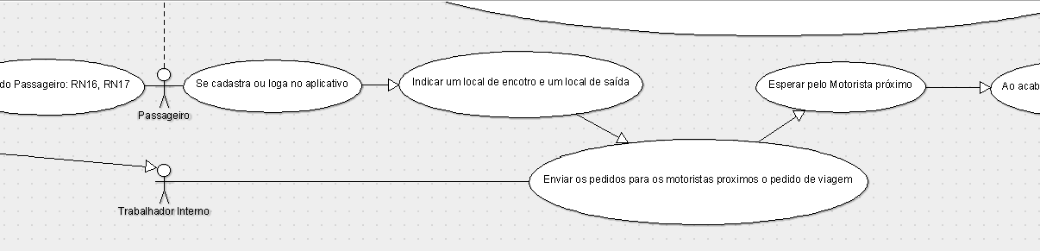
O Dono também dará ordens para o Trabalho Interno na qual o Dono dá ordens de enviar os pedidos para os motorista próximos o pedido de viagem.
Também podemos ver que o Motorista. Além disso podemos ver que quem denpende do Motorista são os Passageiros que para poderem fazerem suas viagens precisam primeiro:
Se cadastrar ou logarem no aplicativo;
Indicar um local de encontro e um local de encontro de saída (Quando o trabalhador interno entra);
Esperar pelo Motorista próximo (onde o trabalhador interno finaliza);
Ao acabar a viagem page o motorista

Slide 8
2.5 ArgoUML – Casos de Uso Expandido
Os Casos de Uso Expandido é um passo a passo que o passageiro irá seguir para conseguir usar o E-commerce, solicitar corridas e chegar ao seu destino (no nosso caso).
A descrição feita pelos Casos Expandidos são em relação ao comportamento, e não como serão implementados na Plataforma.

Slide 9
Detalhamento de Exemplo de Caso de Uso Expandido - Corrida
1. O sistema conferirá o perfil do passageiro (existente, existente e 'logado' ou necessário cadastrar);
2. Caso não seja Cliente, o sistema levará até a página de ínicio onde terá a opção de 'Logar' e 'Cadastrar';
5. Caso seja Cliente e estiver 'Logado', o sistema levará até a área principal do E-commerce;
4. Caso seja Cliente e não ter feito 'Login', o sistema levará até a página de início, e esse clicará em 'Logar';
3. Após Cadastrar ou 'Logar' encaminhará para o área principal do E-commerce;

Slide 10
6. O passageiro solicitará corrida seguindo os procedimentos de acordo com Regras de Negócios, dados cadastrados e Requisitos Funcionais opções de Automóveis, Preços, Distância, após escolher e solicitar, o motorista mais próximo que aceitar será enviado ao local;
8. Ao chegar no destino e finalizar corrida, será descontado eletrônicamente (Forma de Pagamento em Cartão de Crédito ou Débito), ou em cédulas (solicitada pelo motorista);
7. O E-commerce informará os dados do motorista e do automóvel que está sendo usado por ele na Conta do Passageiro, além da opção de Bate-papo para comunicar-se pela plataforma;
9. Por fim, será finalizado definitivamente após cada um avaliar o perfil do outro, fazendo com que o E-commerce envie o recibo de Corrida tanto para o E-mail cadastrado e para as notificações do Perfil criado.

Slide 11
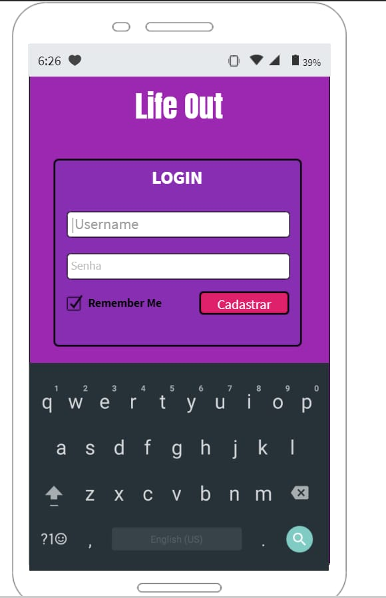
2.6 Design
Início - App

Slide 12
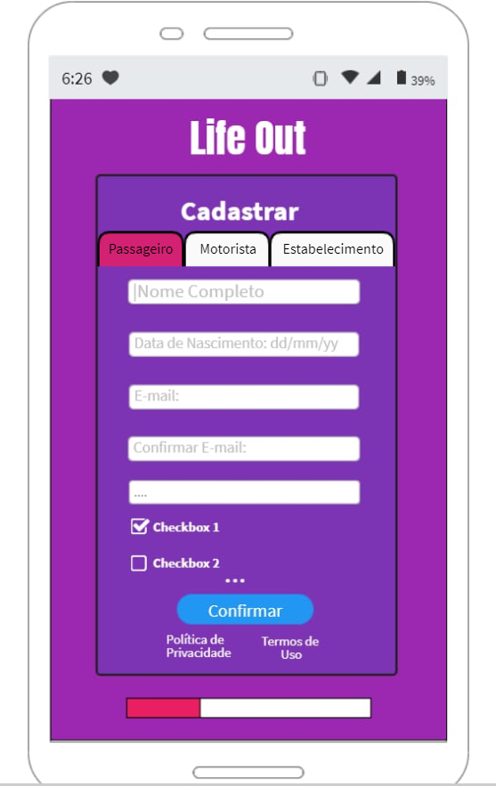
Cadastro - App

Slide 13
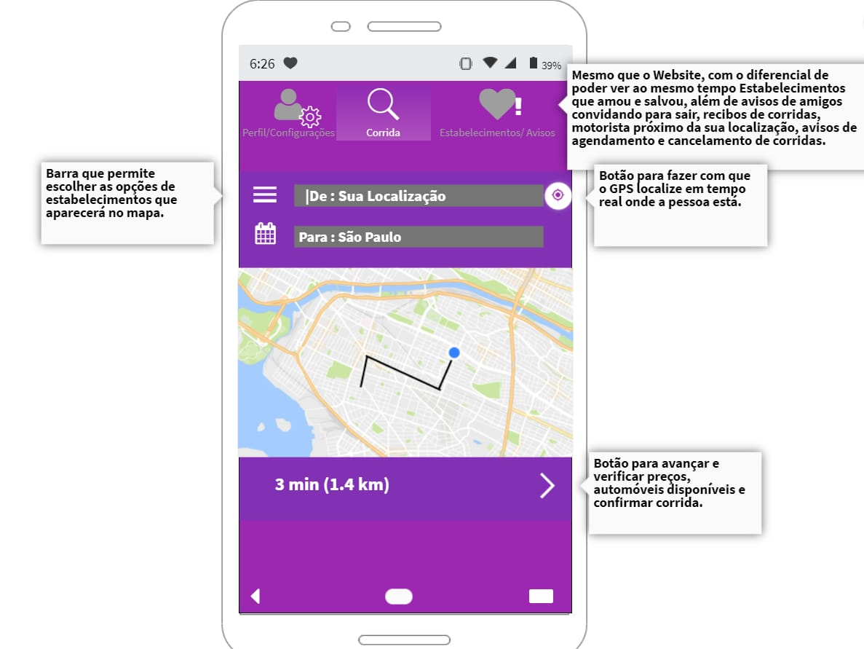
Passageiro - App

Slide 14
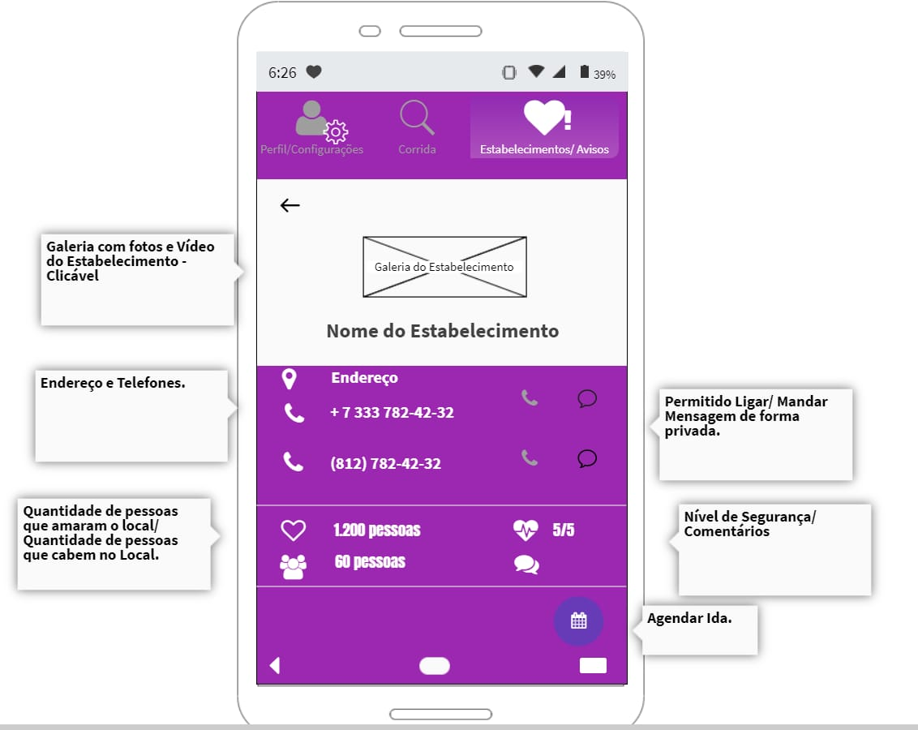
Perfil Usuário - App

Slide 15
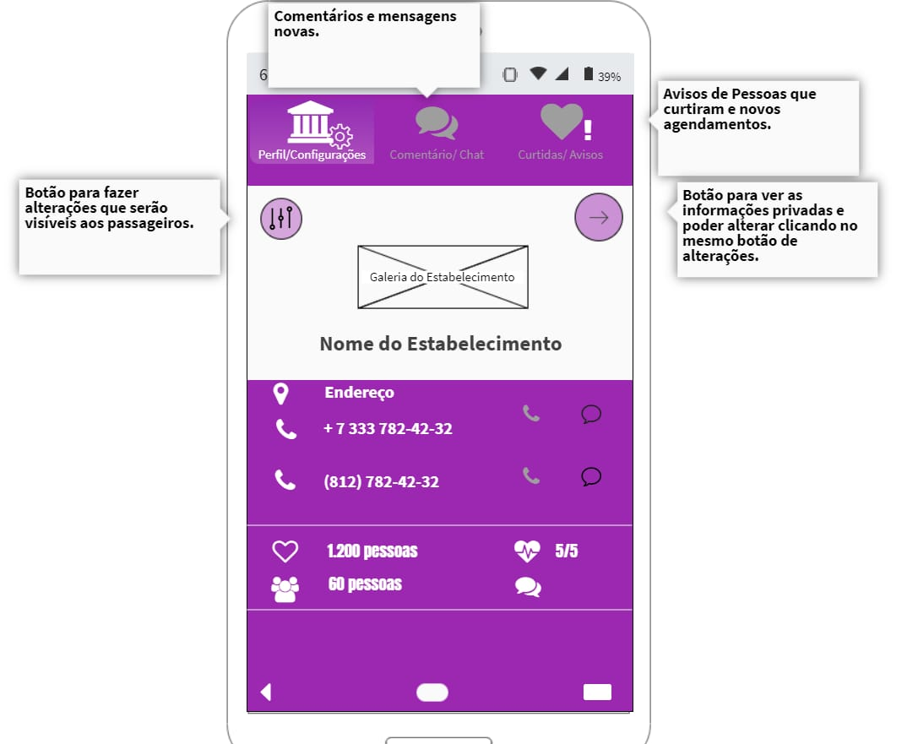
Estabelecimento - App

Slide 16
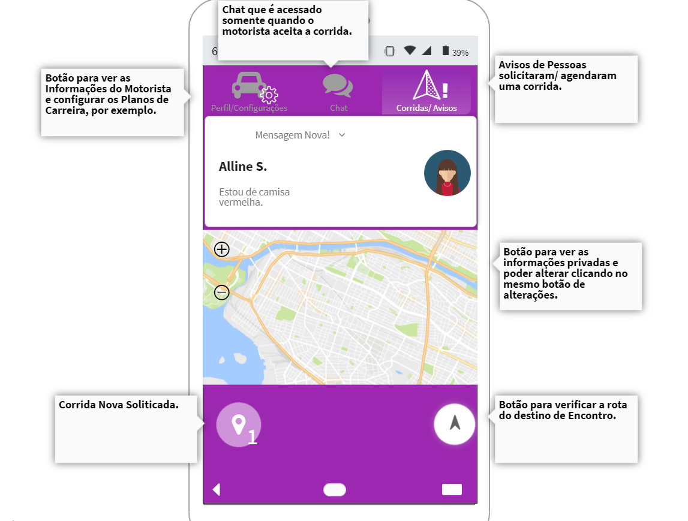
Motorista - App

Slide 17
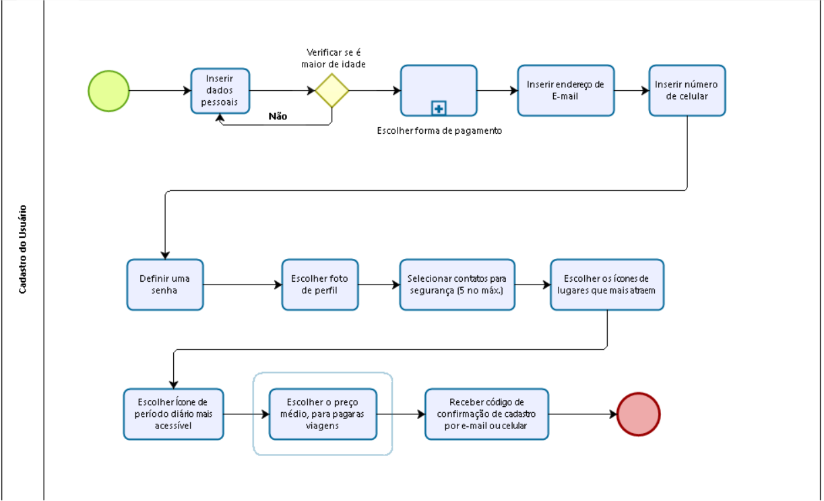
2.7 Bizagi
Cadastro

Slide 18
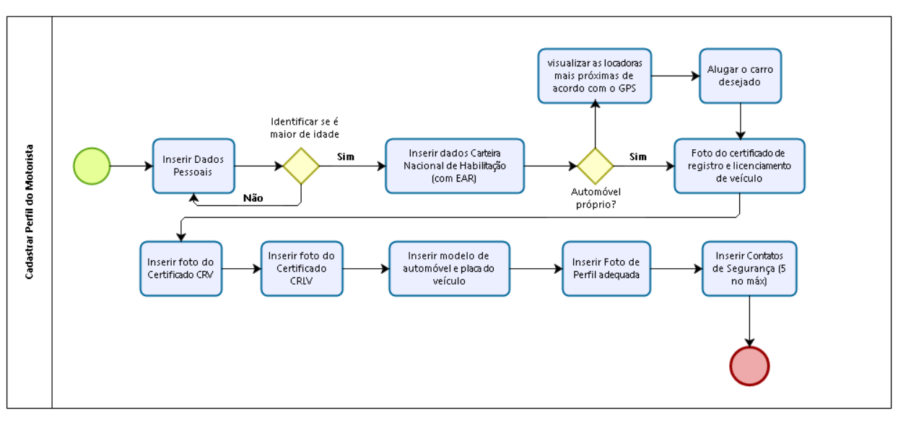

Slide 19
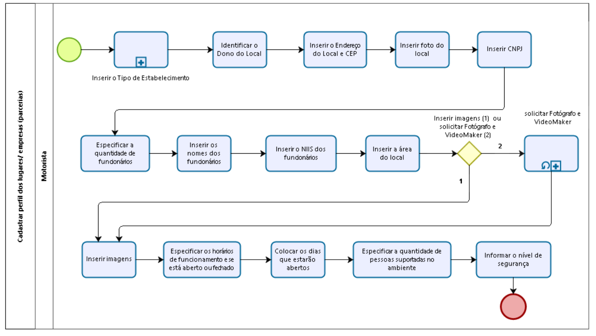

Slide 20
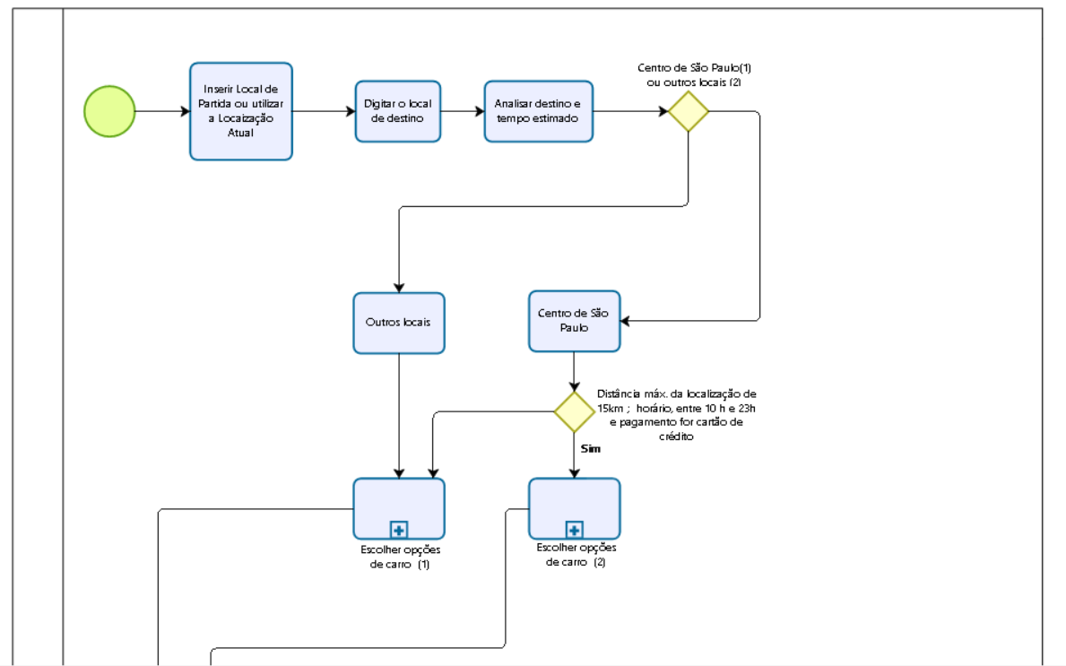
Viagem

Slide 21
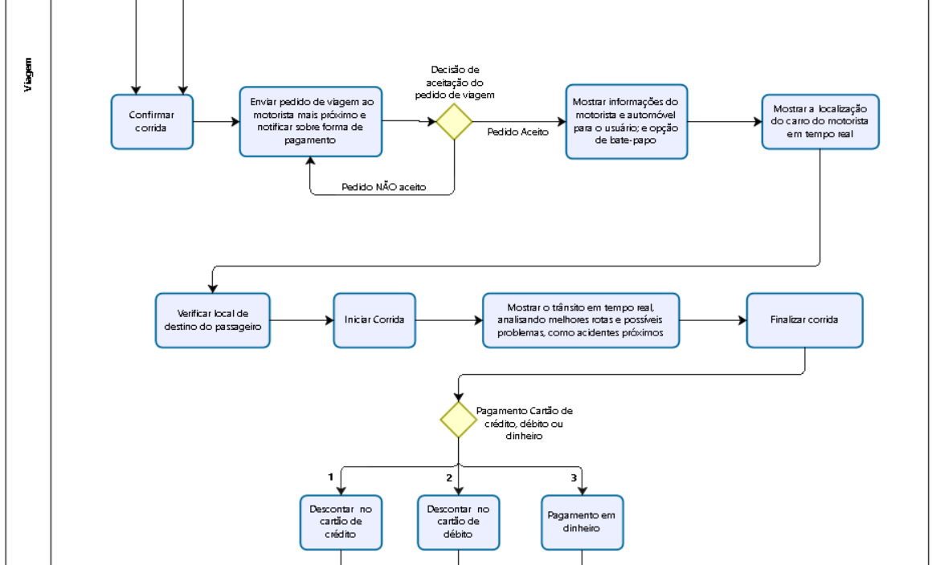

Slide 22
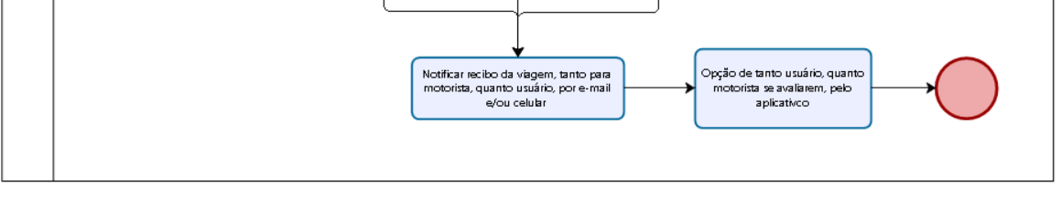

Slide 23
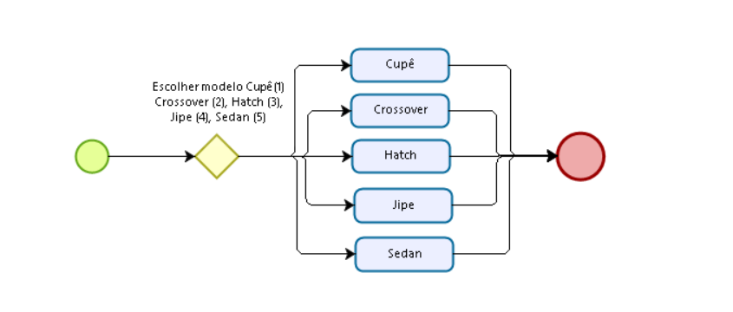

Slide 24
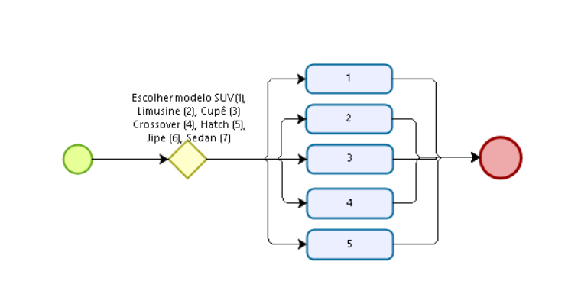

Slide 25
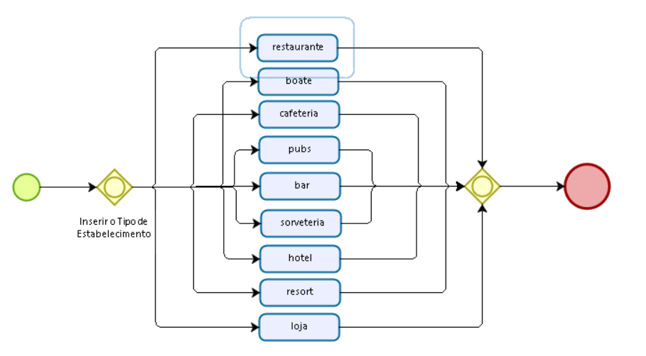

Slide 26
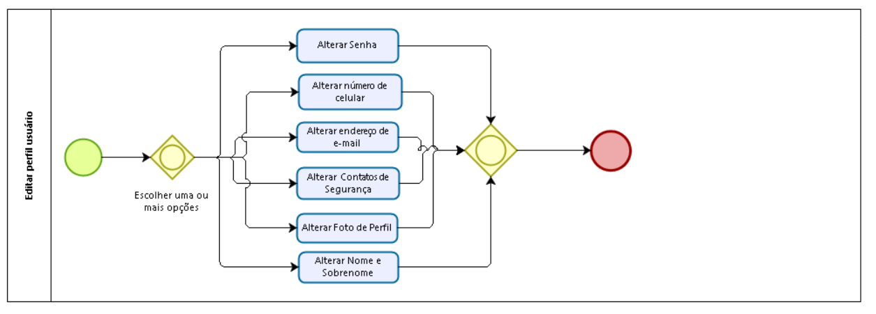
Editar

Slide 27
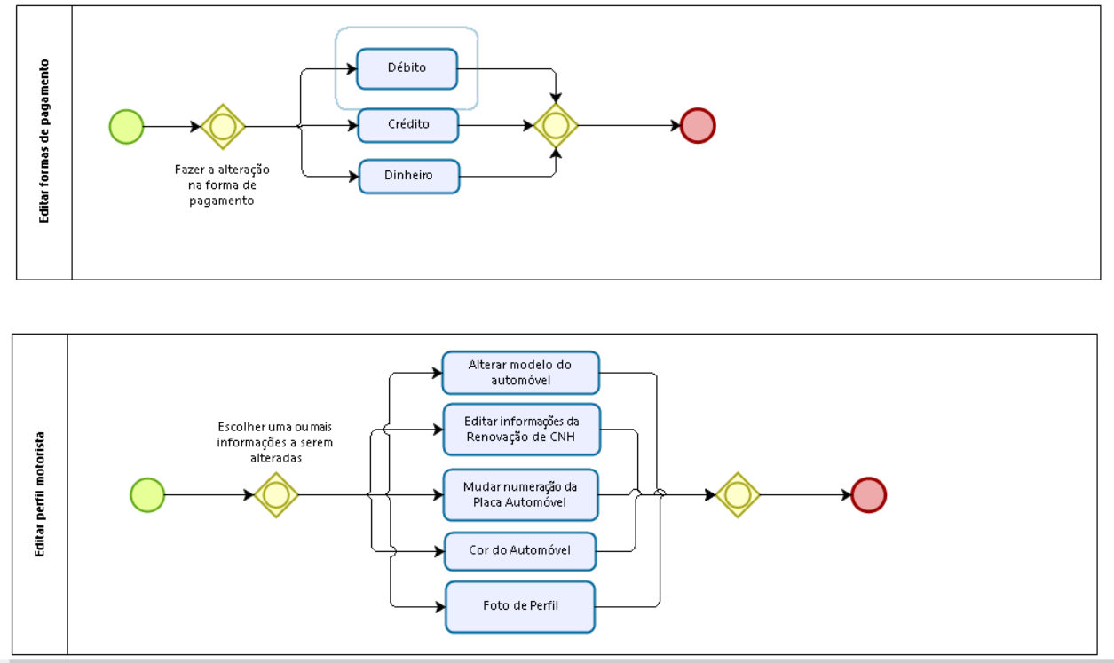

Slide 28
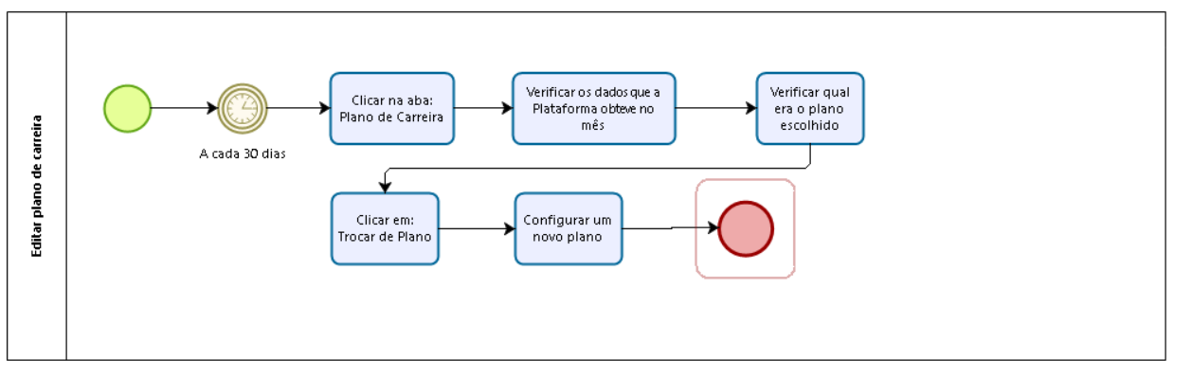

Slide 29
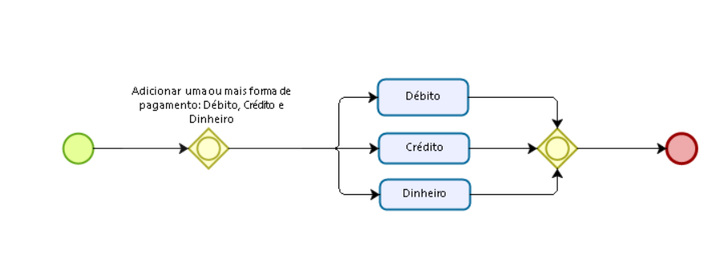

Slide 30
3. Conclusão
O trabalho desenvolvido, servirá de base para futuros projetos que teremos nesse mercado de tecnologia, ao longo de nossas carreiras, estando mais atentos a partes importantes de um negócio, e compreendendo de uma maneira abrangente dados e informações essências, como Regras de Negócio, Requisitos, Modelo de Negócio e Planejamento Estratégico.

Slide 31
Dedicatória
Dedicamos esse projeto ao coordenador do Trabalho, instrutor que orientou durante a produção desse Interdisciplinar, além de agradecermos o trabalho em e participação de cada um dos integrantes.

Slide 32
Nomes Integrantes:
Hugo André Lucena RGM: 2319762-5
Lucas Santos Nascimento RGM: 2343534-8
João Pedro Ferreira de Souza Batista RGM: 2316257-1
Mateus Ferreira RGM: 2324613-8
Matheus Ramos Pinto RGM: 2352127-9
Willian Mendes de Santana RGM: 2316353-4

